Slide 1
БЮДЖЕТ ДЛЯ ГРАЖДАН
Отчет
об исполнении бюджета муниципального образования Верхореченское
сельское поселение Бахчисарайского района
Республики Крым за 2024 год

Slide 2


Бюджетная политика Верхореченского сельского поселения в 2024 году была направлена на обеспечение сбалансированности и устойчивости бюджета путем совершенствования работы по мобилизации доходов, оптимизации расходов, на повышение уровня и качества жизни населения, модернизацию экономики, инфраструктуры и муниципального управления
повышение уровня и качества жизни населения через повышение уровня экономического развития
достижение необходимого уровня
сбалансированности бюджета

Slide 3
Основные характеристики бюджета муниципального образования Верхореченское сельское поселение за 2024 год
Показатель | Плановые Бюджетные назначения | Исполнено | % исполнения
1. Доходы, всего | 19 966 385,75 | 16 511 375,98 | 82,7
2. Расходы, всего | 19 966 385,75 | 19 372 808,61 | 97,0
3. Дефицит/Профицит | 0,00 | 2 861 432,63 | -

Slide 4
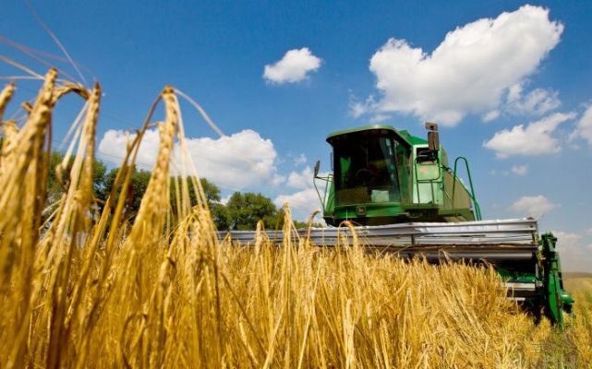
Динамика собственных доходов бюджета муниципального образования Верхореченское сельское поселение
2023 год
рублей
2024 год

Slide 5
ВСЕГО 16 511 375,98 руб.
Доходы бюджета муниципального образования Верхореченское сельское поселение Бахчисарайского района Республики Крым за 2024 год
Налоговые доходы 2 281 747,87 руб.
Неналоговые доходы
4 361 753,13 руб.
.
Безвозмездные поступления
9 867 874,98 руб.

Slide 6

Наименование показателя | Утвержденные бюджетные назначения | Исполнено
 | бюджет муниципального образования Верхореченское сельское поселение, рублей |  | %
Налоговые доходы, в т.ч.: | 2 773 340,00 | 2 281 747,87 | 82,3
Налог на доходы физических лиц | 1 770 410,00 | 633 078,29 | 35,8
Земельный налог | 897 440,00 | 1 299 902,68 | 144,9
Налог на имущество физических лиц | 105 490,00 | 348 766,9 | 330,6

Slide 7
Наименование показателя | Утвержденные бюджетные назначения | Исполнено
 | бюджет муниципального образования Верохореченское сельское поселение, рублей |  | %
Неналоговые доходы, в т.ч.: | 7 313 055,56 | 4 361 753,13 | 59,6
Доходы от использования муниципального имущества | 992 560,00 | 800 166,36 | 80,6
Доходы от продажи материальных и нематериальных активов | 6 158 200,00 | 3 399 291,21 | 55,2
Прочие неналоговые доходы | 162 295,56 | 162 295,56 | 100,0

Slide 8
Безвозмездные поступления исполнены в объеме 9 867 874,98 рублей
Дотации бюджетам бюджетной системы Российской Федерации – 2 005 286,00 рублей
Субсидии бюджетам бюджетной системы Российской Федерации (межбюджетные субсидии) – 7 687 253,98 рублей
Субвенции бюджетам бюджетной системы Российской Федерации –
140 181,00 рубль
Иные межбюджетные трансферты – 35 154,00 рубля

Slide 9
СТРУКТУРА РАСХОДОВ БЮДЖЕТА МУНИЦИПАЛЬНОГО ОБРАЗОВАНИЯ ВЕРХОРЕЧЕНСКОЕ СЕЛЬСКОЕ ПОСЕЛЕНИЕ
01 00 Общегосударственные вопросы
Расходы бюджета – это выплачиваемые из бюджета денежные средства, за исключением средств, являющихся источниками финансирования дефицита бюджета
02 00 Национальная оборона
0300
Национальная безопасность и правоохранительная деятельность
04 00 Национальная экономика
05 00 Жилищно- коммунальное хозяйство
08 00 Культура, кинематография
10 00
Социальная политика

Slide 10
АНАЛИЗ ИСПОЛНЕНИЯ РАСХОДОВ БЮДЖЕТА МУНИЦИПАЛЬНОГО ОБРАЗОВАНИЯ ВЕРХОРЕЧЕНСКОЕ СЕЛЬСКОЕ ПОСЕЛЕНИЕ
Наименование | План на 2024 год, рубли | Исполнено 2024 год, рубли | % исполнения
Общегосударственные вопросы | 5 160 169,48 | 5 159 257,55 | 100
Национальная оборона | 138 894,00 | 138 894,00 | 100
Национальная безопасность и правоохранительная деятельность | 270 000,00 | 32 960,00 | 12,2
Национальная экономика | 93 030,00 | 93 030,00 | 100
Жилищно-коммунальное хозяйство | 13 889 362,83 | 13 533 737,62 | 97,4
Культура, кинематография | 70 000,00 | 70 000,00 | 100
Социальная политика | 344 929,44 | 344 929,44 | 100
ИТОГО расходы | 19 966 385,75 | 19 372 808,61 | 97,0

Slide 11
Структура муниципальных программ Верхореченского сельского поселения
в 2024 году
Всего расходов на реализацию муниципальных программ
в 2024 году запланировано 19 385 160,27 рублей или 97,1% от всех расходов местного бюджета, исполнение составило 18 791 583,13 руб. или 96,9%
Коммунальная инфраструктура Верхореченского сельского поселения 8 639 362,83 рубля, исполнение - 8 283 737,62 – 95,9%
Совершенствование и развитие местного самоуправления в Верхореченском сельском поселении–5 001 967,44
рублей, исполнение 5 001 055,51 рублей – 100%
Пожарная безопасность в границах Верхореченского сельского поселения – 270 000,00 рублей, исполнение 32 960,00 рублей -12,2%
Управление муниципальным имуществом и земельными ресурсами Верхореченского сельского поселения Бахчисарайского района Республики Крым я – 153 830,00 рублей, исполнение 153 830,00 рублей -100%
Развитие культуры в Верхореченском сельском поселении - 70 000,00 рублей , исполнение 70 000,00рублей – 100%
Формирование современной городской среды Верхореченского сельского поселения Бахчисарайского района Республики Крым – 5 250 000,00 рублей, исполнение 5250 000,00 рублей - 100%

Slide 12
Бюджет муниципального образования Верхореченское сельское поселение за 2024 год исполнен с соблюдением основных направлений бюджетной политики:
- обеспечение устойчивости бюджета;
- выполнение принятых социальных обязательств перед гражданами;
- предоставление качественных муниципальных услуг населению;
- обеспечение расходов по принятым обязательствам;
- эффективное использование бюджетных средств.
Администрация Верхореченского сельского поселения
Адрес: ул. Советская,10 с.Верхоречье
Бахчисарайский район, Республика Крым , 298460 e-mail: http://admin-verhorech.ru, verhorechie-sovet@bahch.rk.gov.ru тел. +7(36554)76243, факс +7(36554)76240

